Slide 1




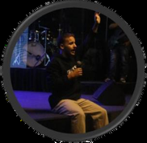
FIAP
Enterprise Challenge 2026 • Sociedade 5.0
SMART HAS — DIGITAL 360
Banco de Dados na Sociedade 5.0 | Fase 6 — Oracle PL/SQL + Java
Eduardo Vasques
Otávio Souza
Enzo Paiva
Rafael Albuquerque
Guilherme Tibúrcio
RM 556970
RM 550361
RM 557632
RM 559136
RM 557500
GitHub: github.com/DevRafonalde/digital360_flutter Vídeo (YouTube): [inserir link]
São Paulo • Outubro de 2026
Notes:
Abertura: apresentar o grupo e o objetivo da Fase 6 (camada Oracle PL/SQL integrada ao Java).

Slide 2
O que a Fase 6 entrega
2
O motor de risco da AI Logistics saiu do app e passou a rodar no Oracle. App, API e rotinas automatizadas agora usam a mesma regra, e cada decisão fica registrada.
11
4
3
6
tabelas com PK, FK, CHECK e UNIQUE
functions PL/SQL
procedures com CURSOR, LOOP e EXCEPTION
endpoints /oracle no backend Java da Fase 5
Novas funcionalidades: alertas automáticos de sensores IoT, histórico de risco auditável, relatório de engajamento por usuário e modo híbrido no app (Logística via Oracle).

Slide 3
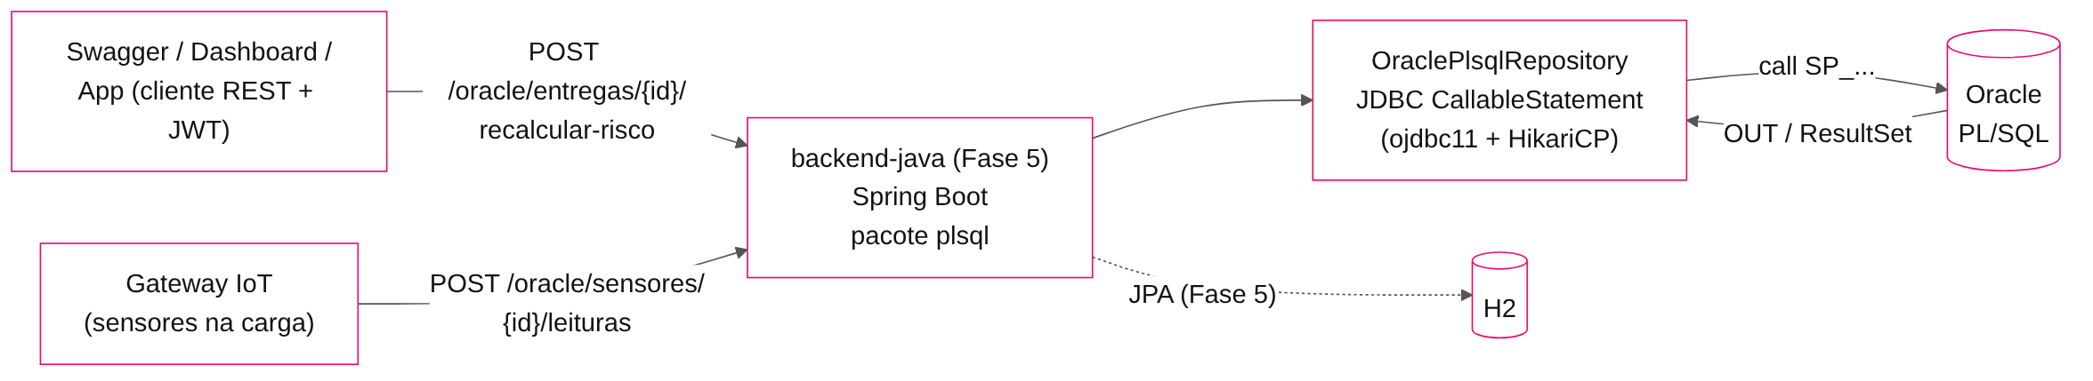
Arquitetura: REST → Java → JDBC → Oracle
3
Clientes REST
backend-java (Fase 5)
Oracle PL/SQL
Swagger, dashboard ou app chamam /oracle/**; o gateway IoT envia leituras.
Novo pacote plsql: JWT, Swagger e erros ORA-200xx viram HTTP 404/400.
Regras de risco, alertas e relatório no banco, com transação controlada pela API.

Slide 4
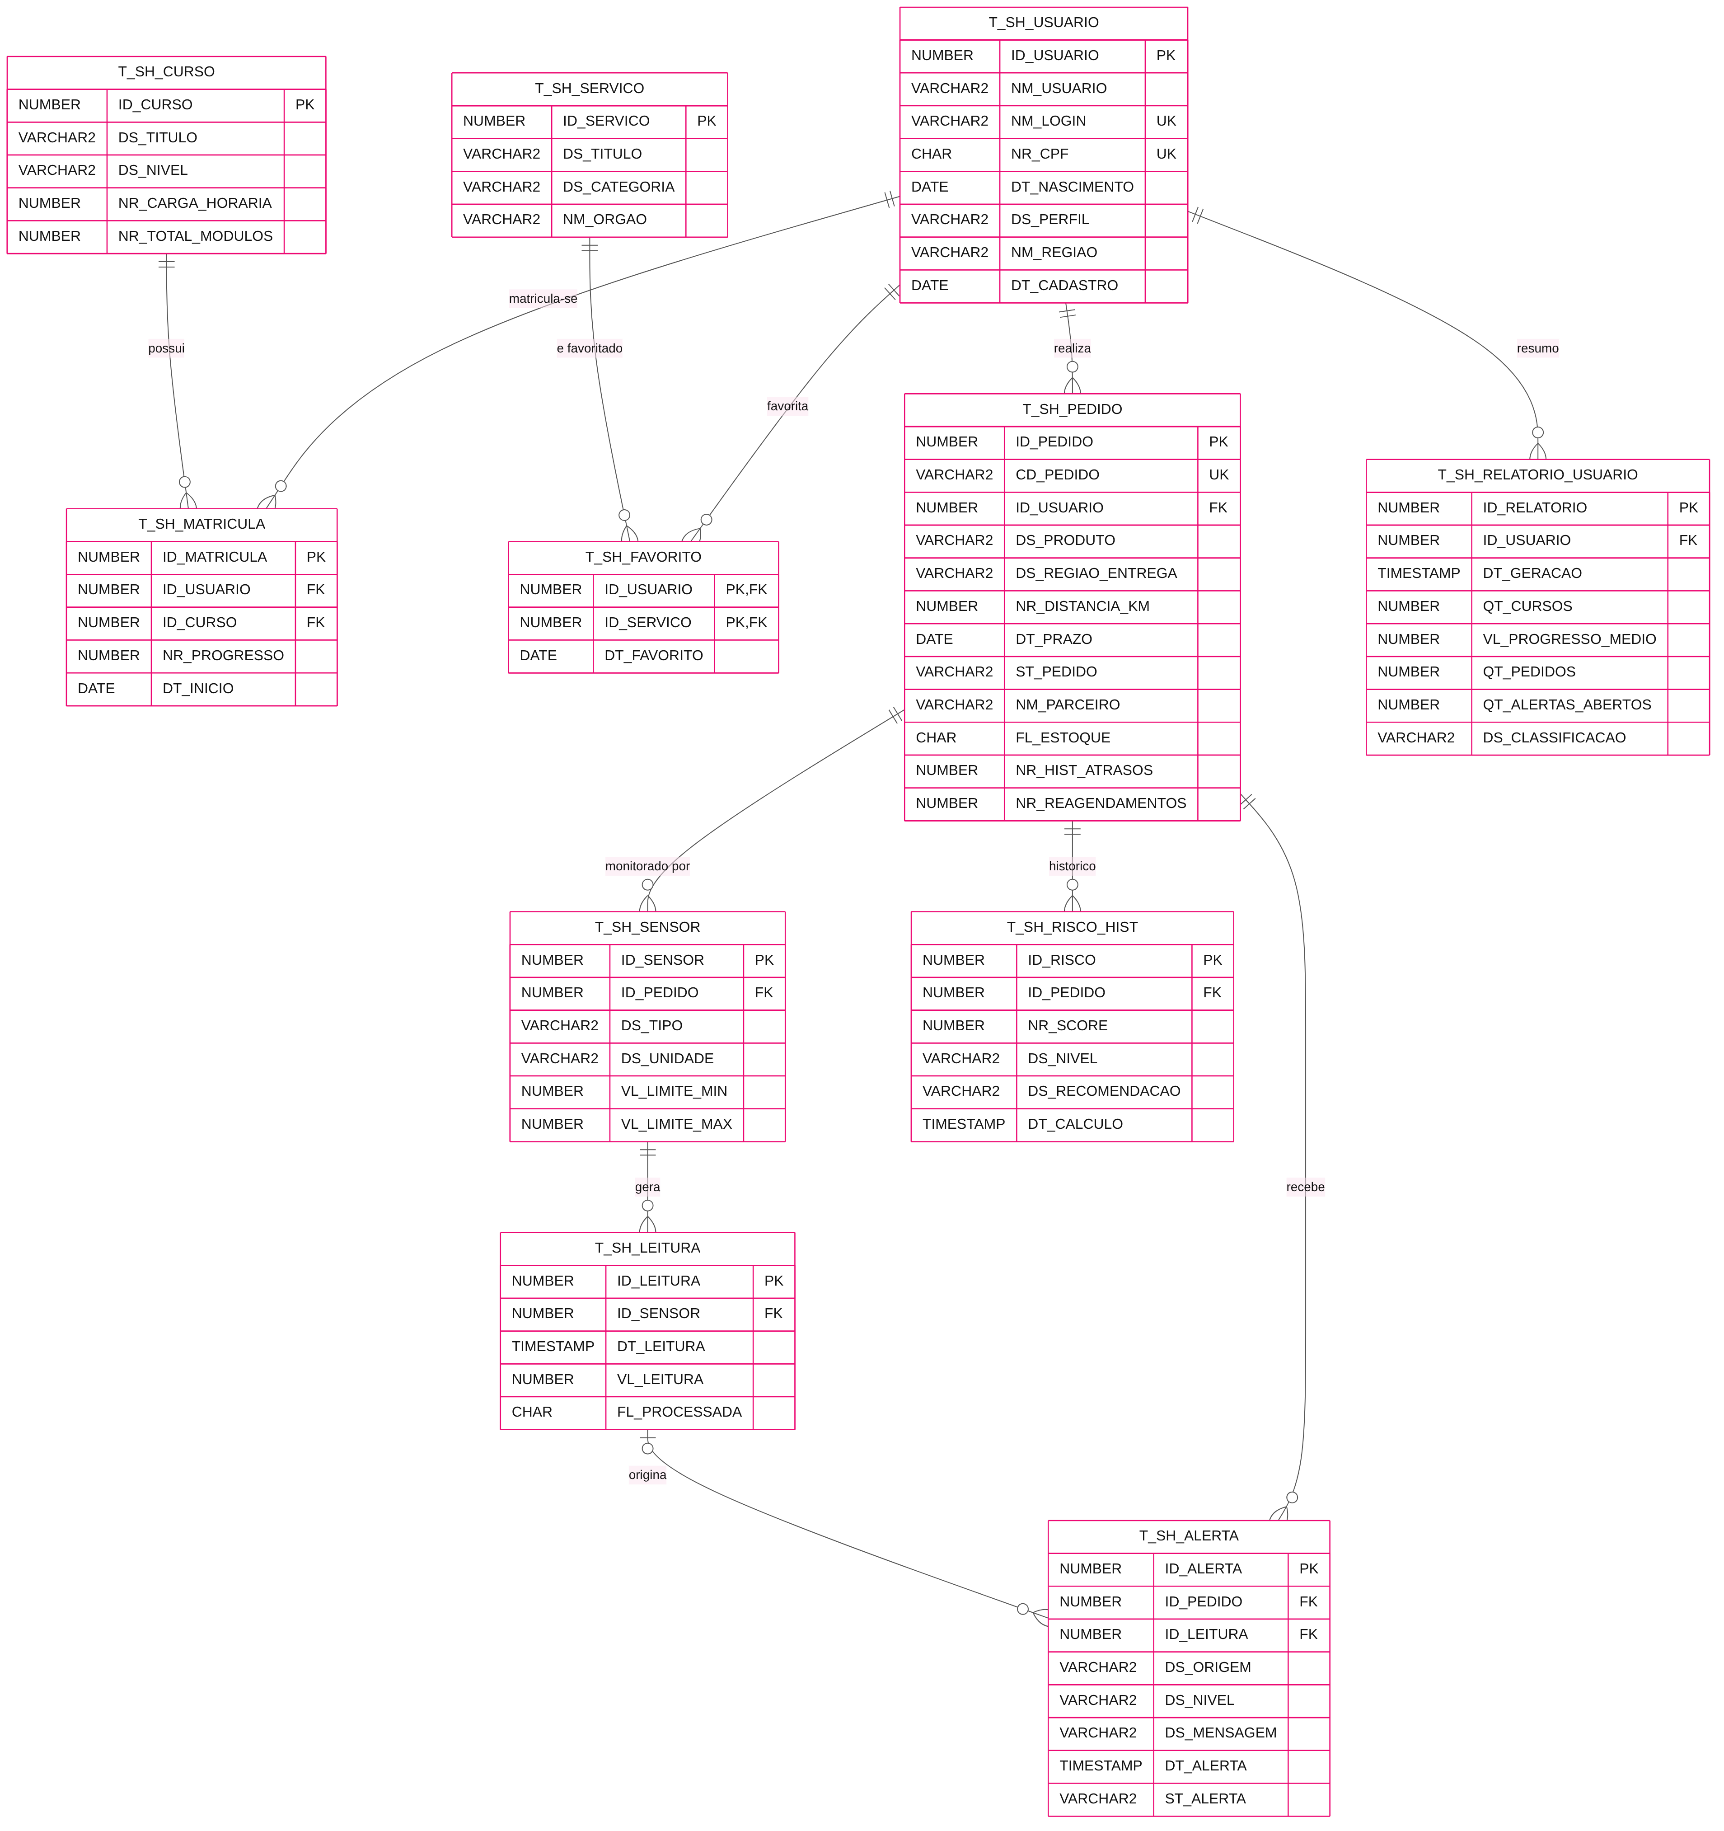
Modelo relacional (DER)
4
Inclusão digital
USUARIO, CURSO, MATRICULA, SERVICO, FAVORITO
Logística inteligente
PEDIDO, RISCO_HIST, ALERTA, RELATORIO_USUARIO
IoT
SENSOR, LEITURA (telemetria de temperatura, umidade e vibração)

Slide 5
Dados simulados importados
5
6
5
5
19
6
usuários fictícios
pedidos (1 crítico)
sensores IoT
leituras
leituras fora da faixa
Os pedidos 1 a 4 são os mesmos do app Flutter, então o app e o banco mostram os mesmos dados na demonstração.
Sensor | Faixa segura | Leitura crítica
Temperatura (tinta 18L) | 5 a 40 °C | 52,3 °C → CRITICO
Umidade (piso laminado) | 30 a 65 % | 74 % → CRITICO
Vibração (furadeira) | 0 a 3 g | 3,4 g → ALTO

Slide 6
Functions: indicadores e dados formatados
6
FN_CALCULA_RISCO
Indicador
Score 0–100: atrasos, reagendamentos, estoque, distância e status
FN_PROGRESSO_MEDIO_USUARIO
Indicador
Média de progresso do usuário nas trilhas
FN_NIVEL_RISCO
Classificação
BAIXO / MEDIO / ALTO / CRITICO (DETERMINISTIC)
FN_RESUMO_PEDIDO
Dados formatados
Linha pronta para app, painel ou notificação
SELECT FN_RESUMO_PEDIDO(ID_PEDIDO) FROM T_SH_PEDIDO
WHERE FN_NIVEL_RISCO(FN_CALCULA_RISCO(ID_PEDIDO)) IN ('ALTO','CRITICO');
→ LM-2026-0002 | Tinta acrilica 18L | ATRASADO | Risco 100 (CRITICO) | Prazo 15/06/2026
Notes:
Todas as functions usam parâmetro IN, RETURN e tratam exceções com códigos padronizados (-20001 pedido inexistente, -20002 parâmetro inválido, -20003 usuário inexistente).

Slide 7
Procedures: rotinas automatizadas no banco
7
SP_REGISTRAR_ALERTAS_SENSORES
SP_RECALCULAR_RISCO
SP_GERAR_RELATORIO_USUARIOS
Varre leituras pendentes e grava alerta ALTO ou CRITICO para cada leitura fora da faixa. Idempotente.
Motor de risco: score, nível, recomendação, histórico e alerta sem duplicar. Acionada pela API Java.
Resumo de consumo por usuário: trilhas, progresso, pedidos, alertas e classificação.
CURSOR FOR UPDATE • LOOP • IF/ELSIF • WHERE CURRENT OF
1 IN + 4 OUT • reusa functions • EXCEPTION
Cursor explícito • OPEN/FETCH/CLOSE • %ISOPEN

Slide 8
Integração Java acionando a procedure
8
POST /oracle/entregas/2/recalcular-risco
cs = con.prepareCall(
"{call SP_RECALCULAR_RISCO(?,?,?,?,?)}");
cs.setLong(1, idPedido);
cs.registerOutParameter(2, NUMERIC);
cs.registerOutParameter(3, VARCHAR);
...
cs.execute();
Dentro do backend da Fase 5
Pacote plsql no backend-java, com o mesmo login JWT e Swagger.
Transação única
Leitura IoT + procedure de alertas: commit junto ou rollback junto.
Erros tratados
{ "riscoScore": 100,
"riscoNivel": "CRITICO" }
ORA-20001 → 404, ORA-20002 → 400, falha técnica → 503.

Slide 9
Resultados: risco por pedido calculado no Oracle
9
6
alertas de sensor gerados
1
alerta de risco (só o pedido CRITICO)
6
usuários no relatório: 1 ENGAJADO, 3 EM_PROGRESSO, 2 INICIANTE
Notes:
Valores esperados para os dados simulados (script 05). Na gravação, mostrar a execução real no Oracle e a chamada da API.

Slide 10
Valor gerado e próximos passos
O que ganhamos
Próximos passos
Uma regra de risco, um só lugar
Integridade garantida pelo banco
Auditoria de cada decisão
Alertas automáticos de IoT
Tela de alertas Oracle no dashboard
App consumindo /oracle/** direto
Job DBMS_SCHEDULER para os alertas
Testes com usuários reais
GitHub: github.com/DevRafonalde/digital360_flutter Vídeo: [inserir link]
Obrigado!

